Slide 1
Зимующие птицы нашего края

Slide 2
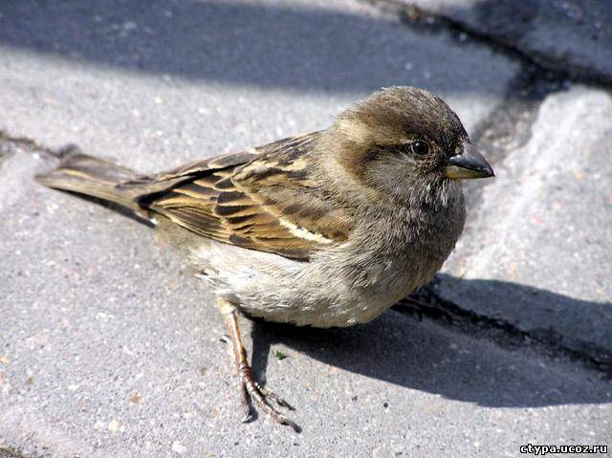
Маленький мальчишка В сером армячишке По дворам ныряет, Крошки подбирает.

Slide 3
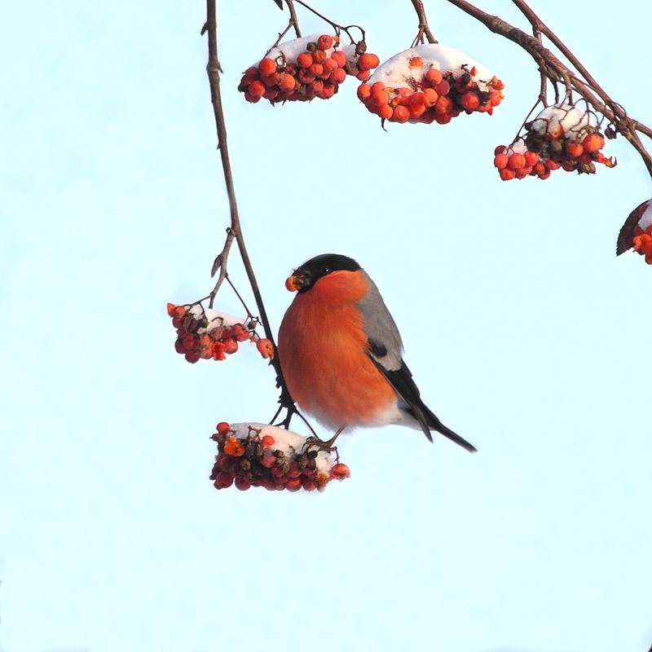
Красногрудый, чернокрылый. Любит зернышки клевать. С первым снегом на рябине Появляется опять.

Slide 4
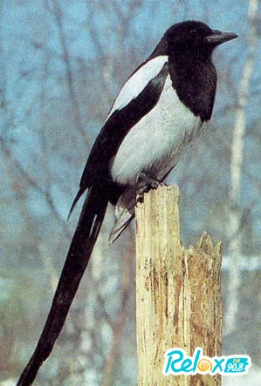
Непоседа пестрая, Птица длиннохвостая, Птица говорливая, Самая болтливая. Вещунья белобока, зовут ее ..

Slide 5
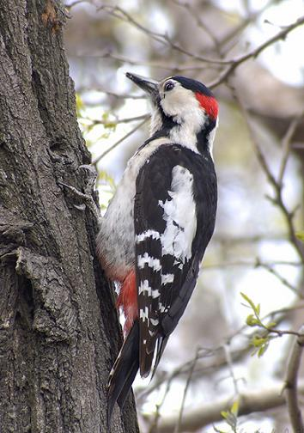
Я по дереву стучу, Червяка достать хочу. Хоть и скрылся под корой, Все равно ты будешь мой.

Slide 6
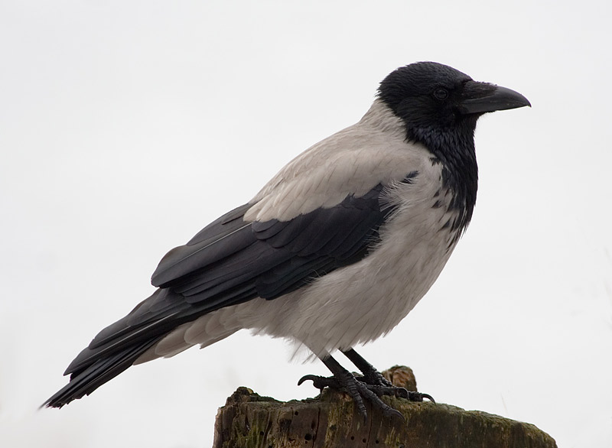
Окраской - сероватая, Повадкой - вороватая, Крикунья хрипловатая - Известная персона. Кто она?..

Slide 7
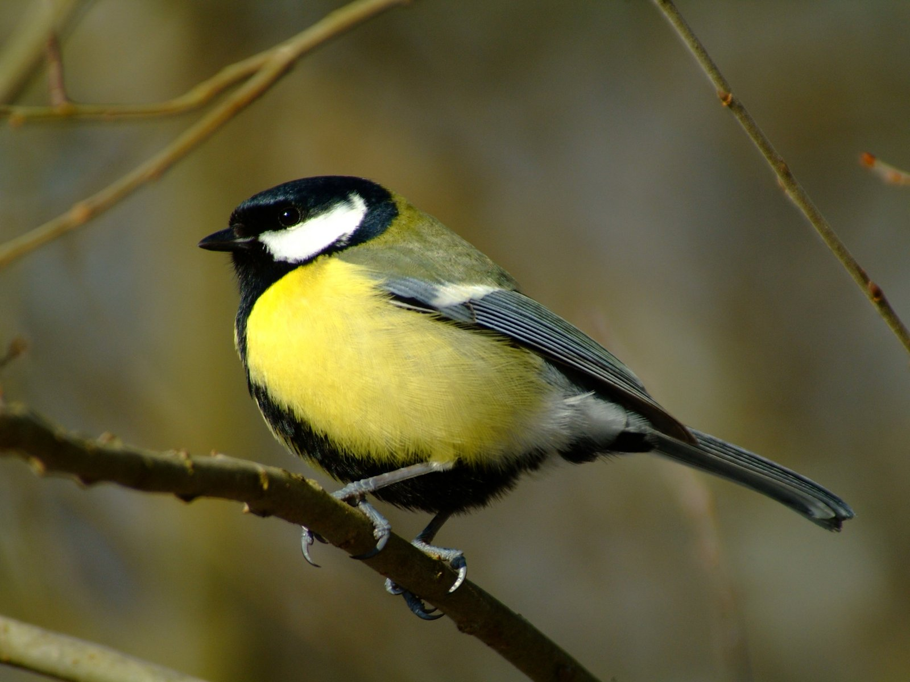
Синяя косынка, Темненькая спинка. Маленькая птичка. Звать ее ...

Slide 8
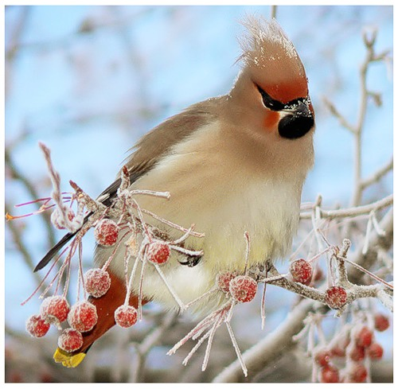
Под окном растёт рябина - В красных ягодах вершина. Налетели, Засвистели, Угощенье мигом съели.

Slide 9
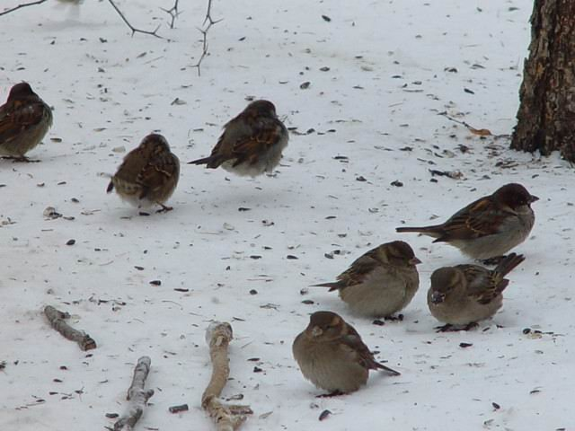
Птицам трудно приходиться зимой. Нередко они голодают. Во время метелей и сильных морозов много птиц погибает от голода. Особенно часто это происходит в конце зимы, когда весь корм повсюду съеден.

Slide 10
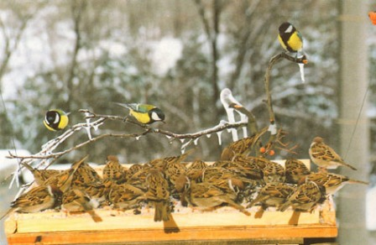
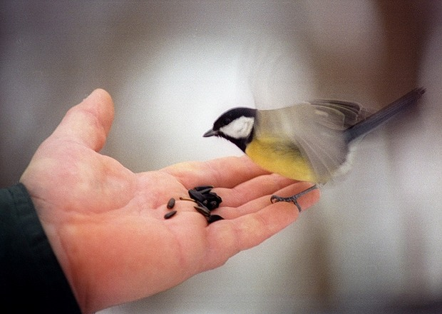
Покормите птиц зимой. Пусть со всех концов К вам слетятся, как домой, Стайки на крыльцо.
Не богаты их корма. Горсть зерна нужна, Горсть одна — И не страшна Будет им зима.
Не богаты их корма. Горсть зерна нужна, Горсть одна — И не страшна Будет им зима.
Не богаты их корма. Горсть зерна нужна, Горсть одна — И не страшна Будет им зима.

Slide 11
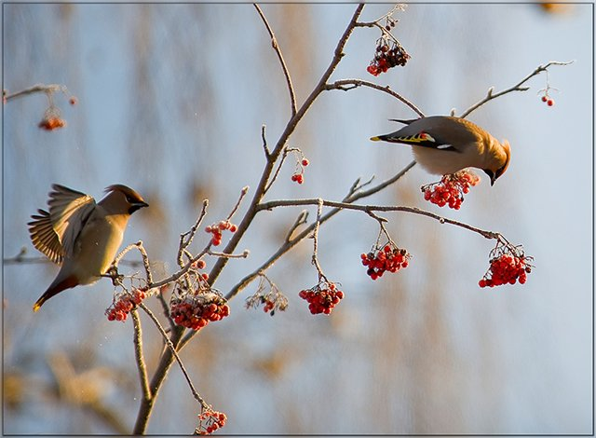
Сколько гибнет их — не счесть, Видеть тяжело. А ведь в нашем сердце есть И для птиц тепло. Разве можно забывать: Улететь могли, А остались зимовать Заодно с людьми.

Slide 12
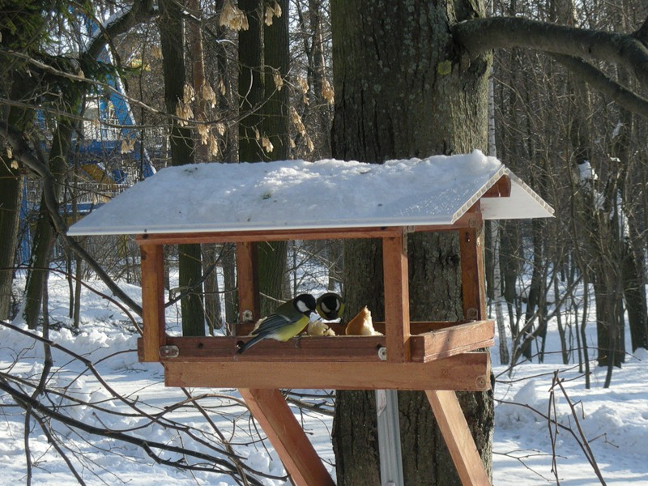
Приучите птиц в мороз К своему окну, Чтоб без песен не пришлось Нам встречать весну.

